Slide 1
Kop Kop
Invloed uitoefenen op beleid van je gemeente
Subkop
Dank aan Movisie

Slide 2
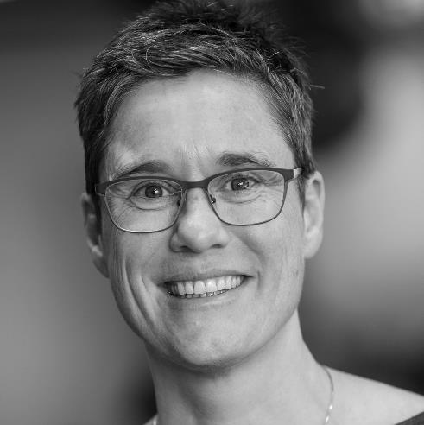
Even voorstellen, wie ben ik?
Pauline van Norden Natuur- en Milieufederatie Utrecht (NMU)

Slide 3
Stap 1: Hoe werkt de gemeente?

Slide 4
Stap 1: Hoe werkt de gemeente?
Wat speelt er binnen de gemeente?
Bij wie staat het onderwerp op de agenda?
Bij welke afdeling van de gemeente moet je zijn?
Welke ambtenaren bereiden het beleid voor?
Welke ambtenaren moeten het beleid uitvoeren?
Wie zitten er in de gemeenteraad en zijn bij dit onderwerp betrokken?
Wie zitten er in de betreffende raadscommissie?
Welke wethouder is verantwoordelijk?

Slide 5
Stap 2: Vragen ter voorbereiding
Hoe draagt jouw initiatief bij aan een opgave of vraagstuk waarmee de gemeente aan de slag is?
Passen de oplossingen die je biedt bij het beleid van de gemeente?
Waarom ben jij een relevante partij voor de gemeente om mee samen te werken?
Met wie ga je het samen doen?

Slide 6
Stap 3: Onderwerp op de politieke agenda?
Voorstel op de agenda van de gemeenteraad zetten
Raadsleden, wethouders of ambtenaren overtuigen
Inspreken tijdens een commissie- of raadsvergadering
Een petitie indienen of een burgerinitiatief starten
Actie voeren en demonstreren
Deelnemen aan een adviesraad of -commissie van de gemeente
De media opzoeken
Lobby: door gesprek met gemeenteraadsleden
Een maatschappelijke initiatief beginnen

Slide 7
Stap 4: Timing: wanneer moet je het doen?
In het Collegeprogramma van de gemeente worden grote beleidslijnen uitgewerkt. Voor de zomer (mei) worden de grote kaders vastgelegd voor het jaar erna.
Stel dat een actuele gebeurtenis jouw thema raakt, dan is dat het juiste moment om jouw thema te agenderen. De kans is groot dat er dan meer draagvlak is voor jouw visie.
Beleidsevaluatie vindt plaats aan het eind van iedere beleidscyclus. Als belangenorganisatie en/of burger is dat een goed moment om kritisch te kijken of het beleid op jouw onderwerp goed heeft uitgepakt voor de doelgroep en zo niet, hoe het beter kan.

Slide 8
Stap 4: Timing: wanneer moet je het doen?

Slide 9
Stap 5: Zorg voor follow-up
Onderhoud als belangengroep contact met ambtenaren van de gemeente!
Maak opnieuw een afspraak en of zoek een manier om de aandacht voor het thematiek vast te houden.

Slide 10
TIPS
Spreek de taal van de gemeente. Gebruik daarbij termen die de gemeente ook spreekt.
Bekijk het coalitieakkoord van jouw gemeente.
Realiseer je: jullie bereiken een doelgroep die de gemeente niet bereikt en spelen dus een belangrijke brugfunctie.

Slide 11
Dank voor jullie aandacht!
Pauline van Norden, NMU
p.van.norden@nmu.nl

